Slide 1

Модель памяти .NET
Валерий Петров

Slide 2
Обо мне
Окончил МатМех СПбГУ
Сейчас работаю в компании Sidenis
Увлекаюсь concurrency и всякими «кишочками»
Нравится узнавать новое
Неравнодушен к качественному коду

Slide 3

WARNING!
Доклад НЕ про GC, Stack, Heap
НЕ будем писать свои lock-free структуры
Доклад про разные процессорные архитектуры, компиляторы и concurrency
Here be dragons!
Верить нельзя никому (кроме спецификаций)

Slide 4
О чём доклад
Зачем нужна модель памяти
Что такое модель памяти
Какая модель памяти в .NET
Что такое volatile в .NET
Простые примеры для разогрева
Ошибки из реальных проектов (да, одна из них в самом .NET)

Slide 5
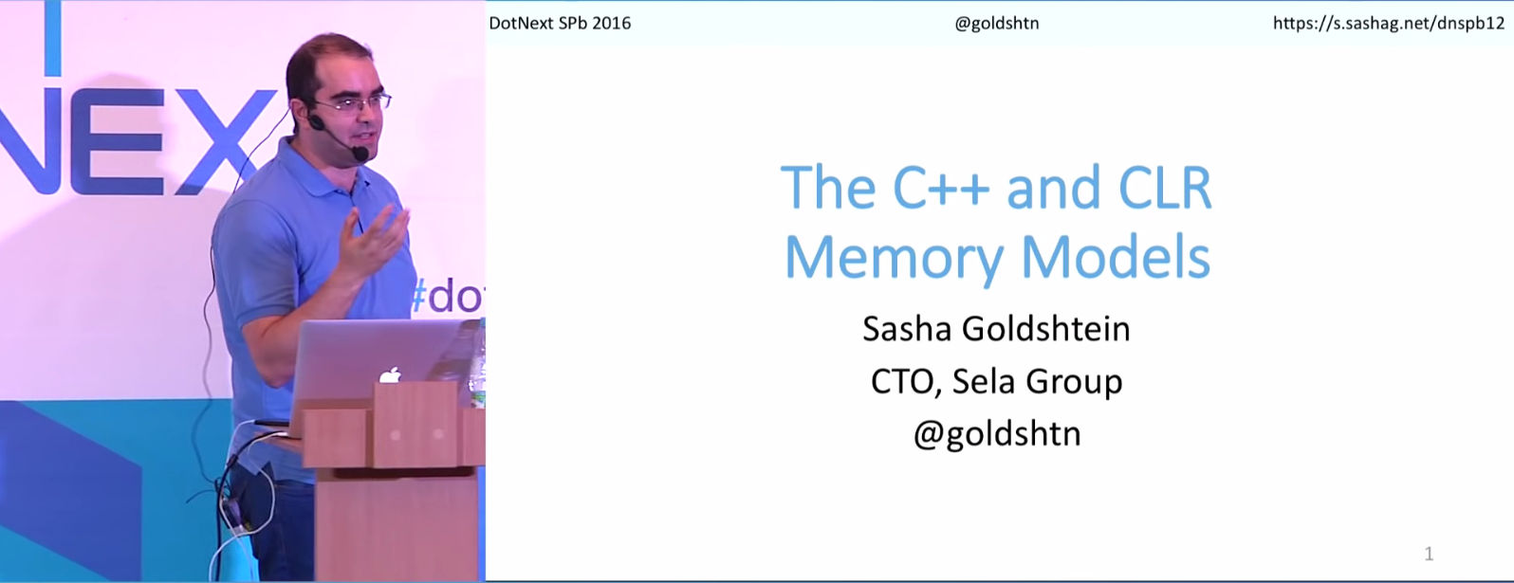
DotNext 2016 Piter

Slide 6

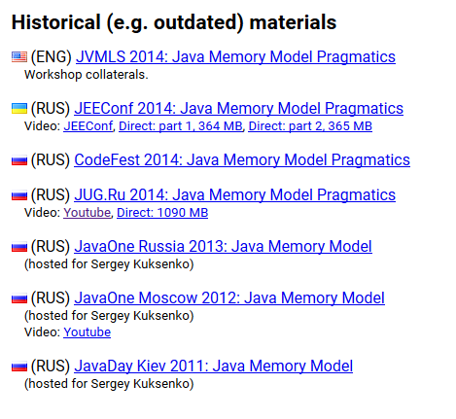
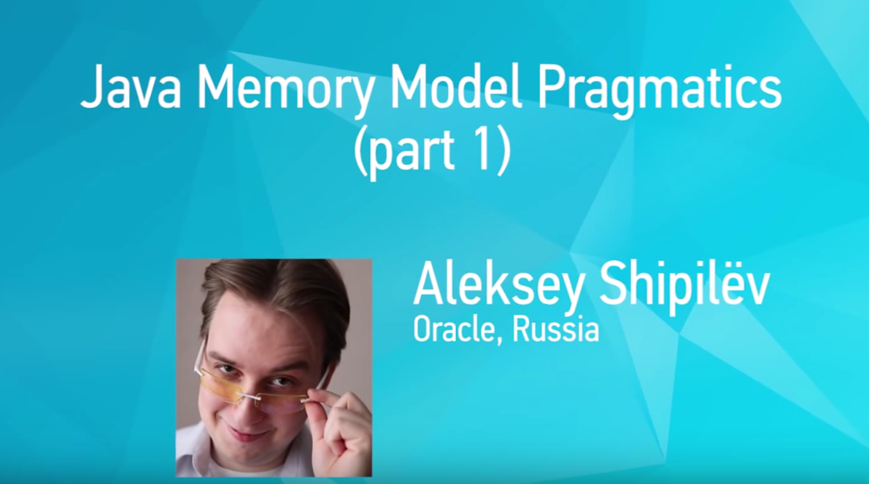
Shipilёv JMM

Slide 7

SPB .NET Community

Slide 8
Вопрос
Q: Компьютер выполняет программу, которую Вы написали?

Slide 9
Вопрос
Q: Компьютер выполняет программу, которую Вы написали?
A: Нет.
Компилятор, JIT и CPU умеют оптимизировать!

Slide 10
Почему они это делают?

Slide 11
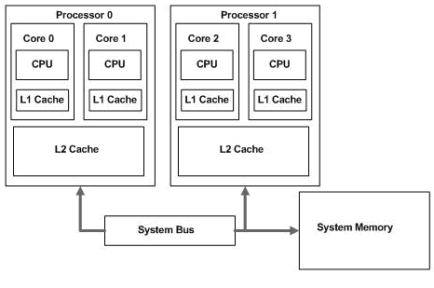
Почему они это делают?
Доступ к памяти (долго)
Инвалидация кэша (дорого)
Производительность (IPC)
https://software.intel.com/sites/default/files/m/d/4/1/d/8/286501_286501.gif

Slide 12
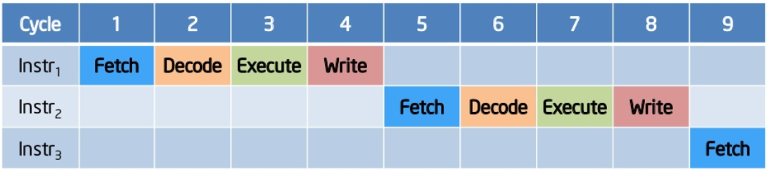
Почему они это делают?
Раньше инструкции исполнялись последовательно
http://www.slideshare.net/nithilgeorge/2010-1002-intro-to-microprocessors1

Slide 13
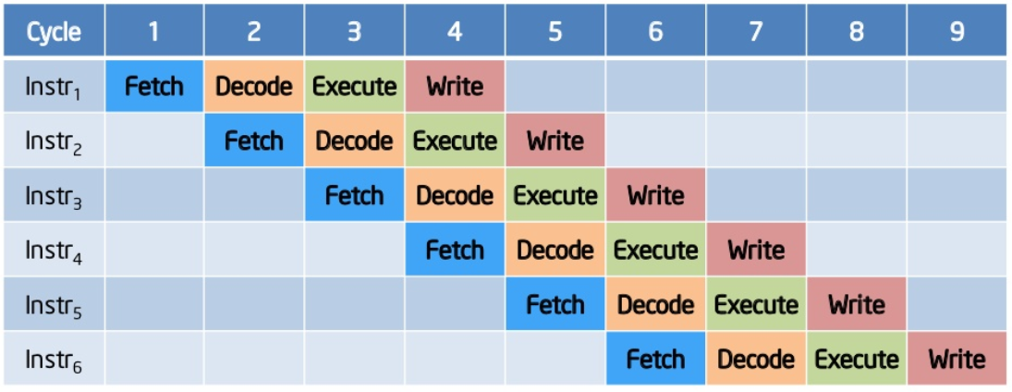
Почему они это делают?
Затем появился конвейер
http://www.slideshare.net/nithilgeorge/2010-1002-intro-to-microprocessors1

Slide 14
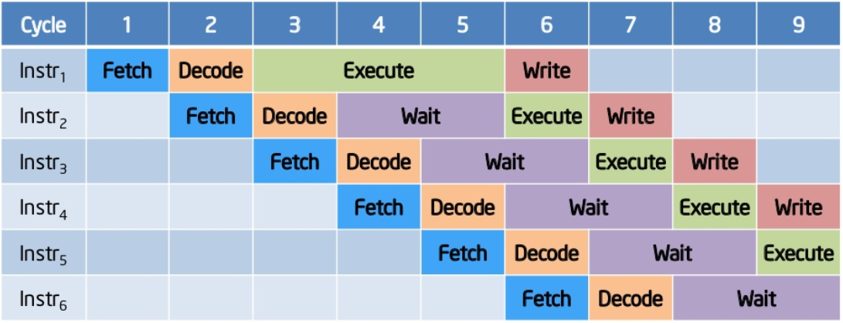
Почему они это делают?
Но инструкции всё равно исполнялись в порядке следования
http://www.slideshare.net/nithilgeorge/2010-1002-intro-to-microprocessors1

Slide 15
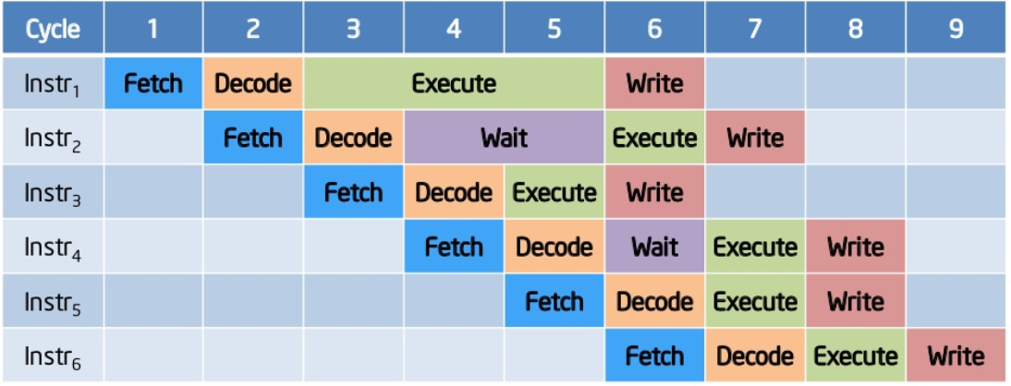
Почему они это делают?
Затем произошло массовое внедрение out-of-order execution
http://ww.slideshare.net/nithilgeorge/2010-1002-intro-to-microprocessors1

Slide 16
Почему они это делают?
Компиляторщики хотят делать клёвые оптимизации
Производители CPU хотят делать больше за те же такты

Slide 17
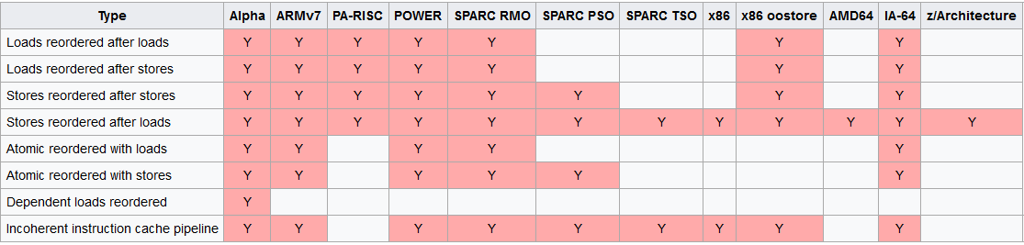
Разные архитектуры Hardware memory model
https://en.wikipedia.org/wiki/Memory_ordering

Slide 18
Разные архитектуры
Type | ARM | x86, AMD64
Loads reordered after loads | YES | NO
Loads reordered after stores | YES | NO
Stores reordered after stores | YES | NO
Stores reordered after loads | YES | YES

Slide 19
Как быть?
Пишем код для абстрактной машины (Software memory model)
Абстрактную машину специфицируем (Software memory model)
Пусть компиляторщики их стыкуют (Hardware <-> Software memory model)

Slide 20
Memory ordering semantics

Slide 21
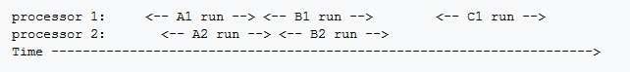
Sequential Consistency
«... результат любого выполнения такой же, как в случае если бы операции всех процессоров были выполнены в некотором последовательном порядке, и операции каждого отдельного процессора появлялись в этой последовательности в порядке определенном его программой.»
Медленно, сложно и дорого

Slide 22

Release…

Slide 23
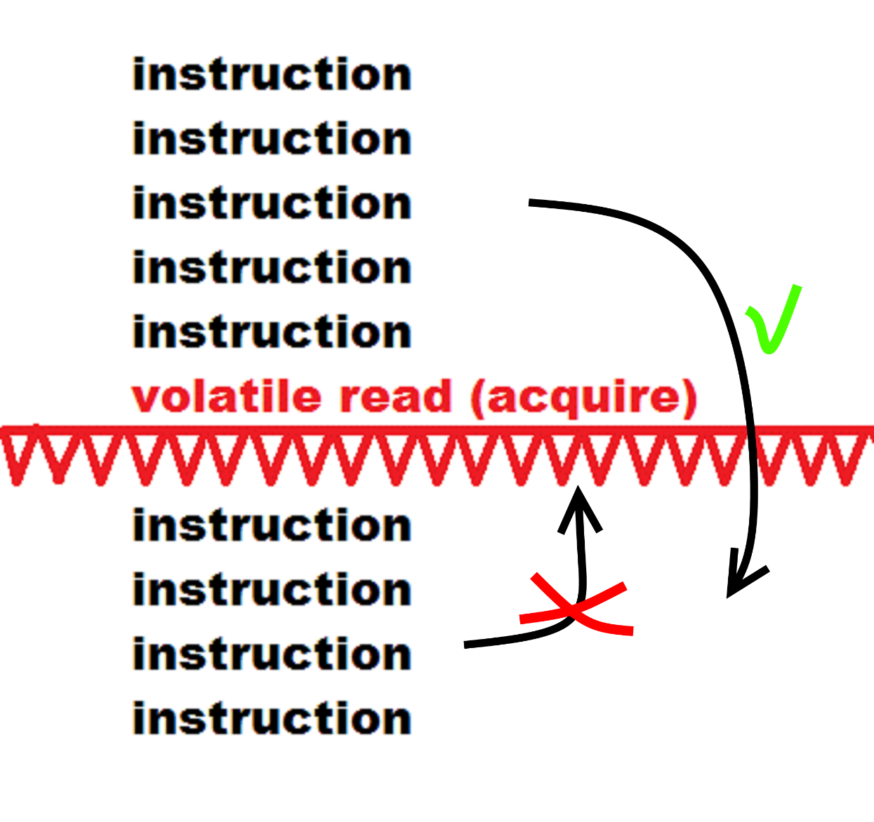
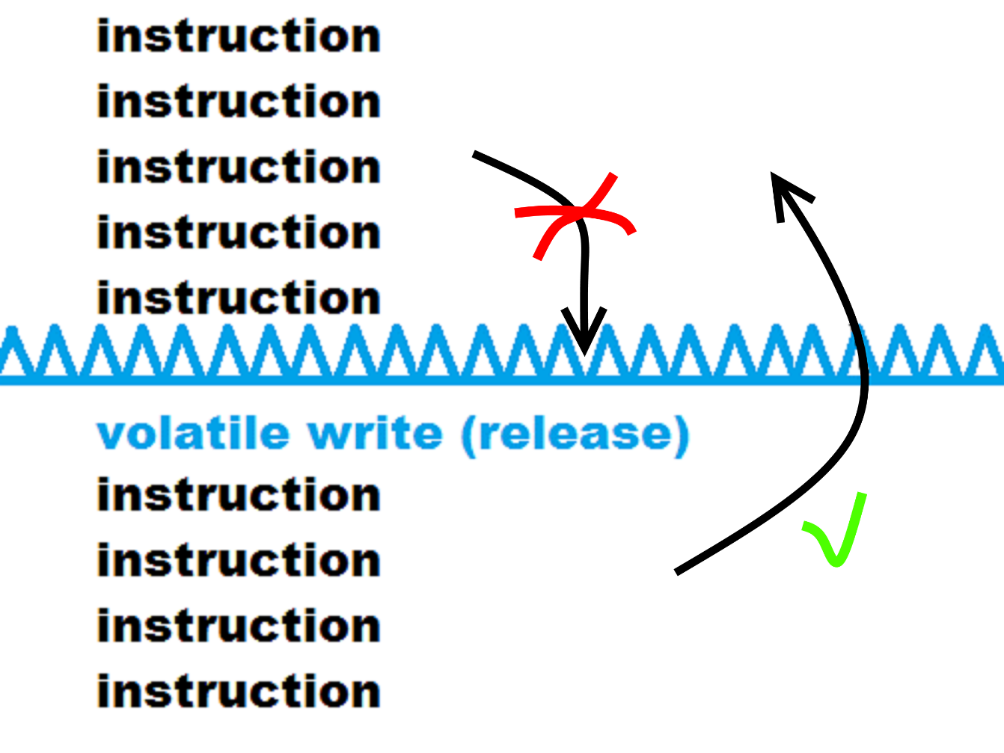
Release consistency Acquire and Release semantics

Slide 24
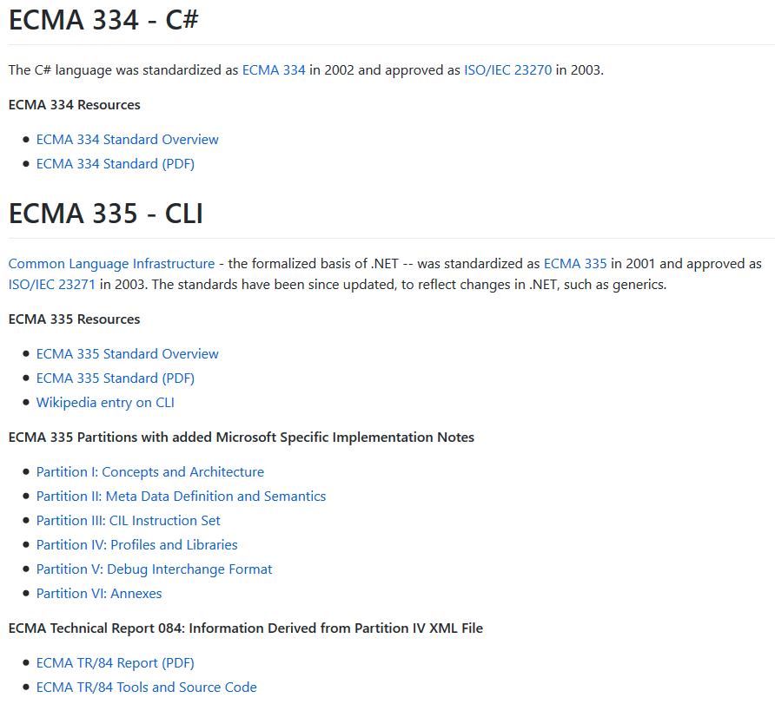
.NET Standards!

Slide 25
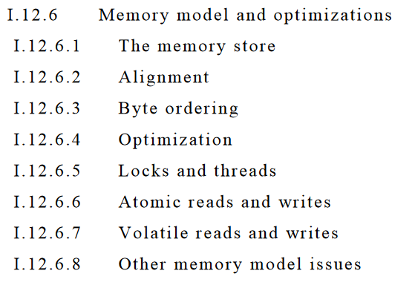
ECMA-335

Slide 26
ECMA-335 I.12.6.4 Optimization
Conforming implementations of the CLI are free to execute programs using any technology that guarantees, within a single thread of execution, that side-effects and exceptions generated by a thread are visible in the order specified by the CIL. For this purpose only volatile operations (including volatile reads) constitute visible side-effects. (Note that while only volatile operations constitute visible side-effects, volatile operations also affect the visibility of non-volatile references.) Volatile operations are specified in §I.12.6.7.
Чёрный ящик
результат

Slide 27
ECMA-335 I.12.6.5 Locks and threads
System.Threading.Thread.VolatileRead/VolatileWrite/MemoryBarrier
System.Threading.Volatile.Read/Write
System.Threading.Interlocked
System.Threading.Monitor.Enter/Exit

Slide 28
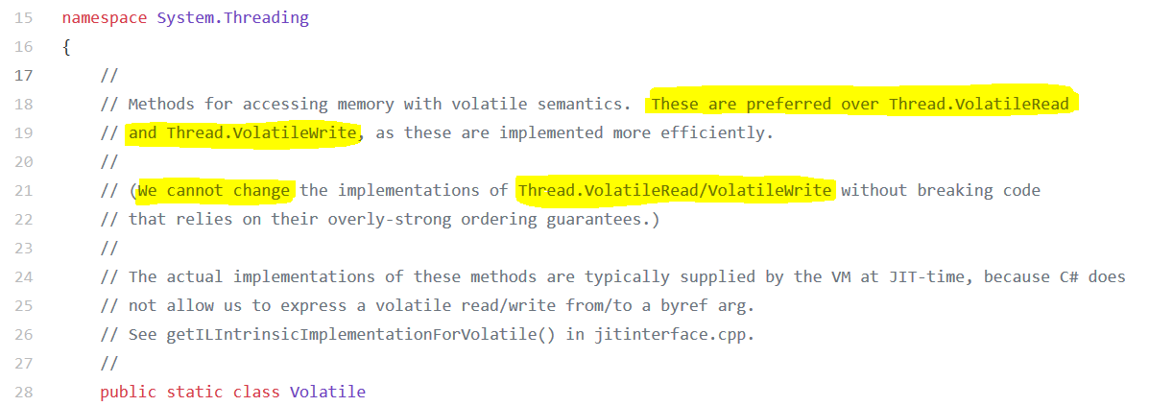
System.Threading.Volatile

Slide 29
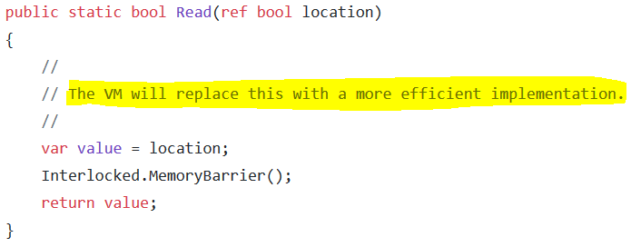
System.Threading.Volatile

Slide 30
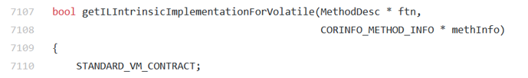
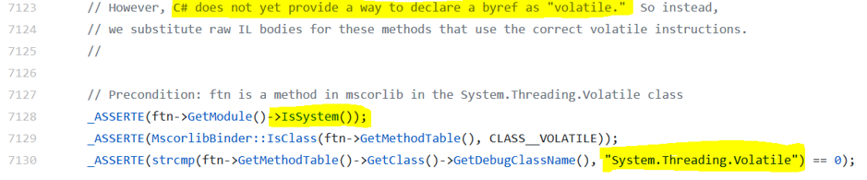
System.Threading.Volatile

Slide 31
ECMA-335 I.12.6.6 Atomic reads and writes
A conforming CLI shall guarantee that read and write access to properly aligned memory locations no larger than the native word size (the size of type native int) is atomic when all the write accesses to a location are the same size. Atomic writes shall alter no bits other than those written. Unless explicit layout control is used to alter the default behavior, data elements no larger than the natural word size (the size of a native int) shall be properly aligned. Object references shall be treated as though they are stored in the native word size.

Slide 32
ECMA-335 I.12.6.7 Volatile reads and writes

Slide 33
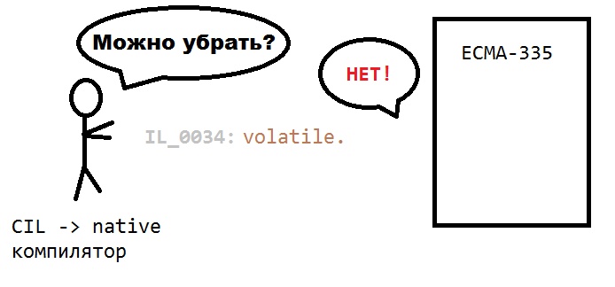
ECMA-335 I.12.6.7 Volatile reads and writes

Slide 34
ECMA-335 I.12.6.8 Other memory model issues
It is explicitly not a requirement that a conforming implementation of the CLI guarantee that all state updates performed within a constructor be uniformly visible before the constructor completes. CIL generators can ensure this requirement themselves by inserting appropriate calls to the memory barrier or volatile write instructions.

Slide 35
ECMA-335 I.12.6.8 Other memory model issues
It is explicitly not a requirement that a conforming implementation of the CLI guarantee that all state updates performed within a constructor be uniformly visible before the constructor completes. CIL generators can ensure this requirement themselves by inserting appropriate calls to the memory barrier or volatile write instructions.

Slide 36
ECMA-334 10.5.3 volatile fields
Чтение – acquire
Запись – release

Slide 37
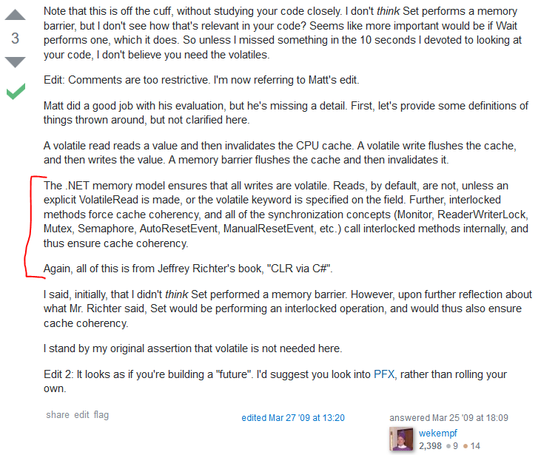
Простите, что?

Slide 38
С чем можно столкнуться?
Loop Read Hoisting - while (true)
Read Elimination
Copy Propagation – одна из фаз работы RyuJIT
Partially Constructed Object –ссылка на объект доступна до завершения работы конструктора
И ещё много чего, что не запрещено спецификацией

Slide 39
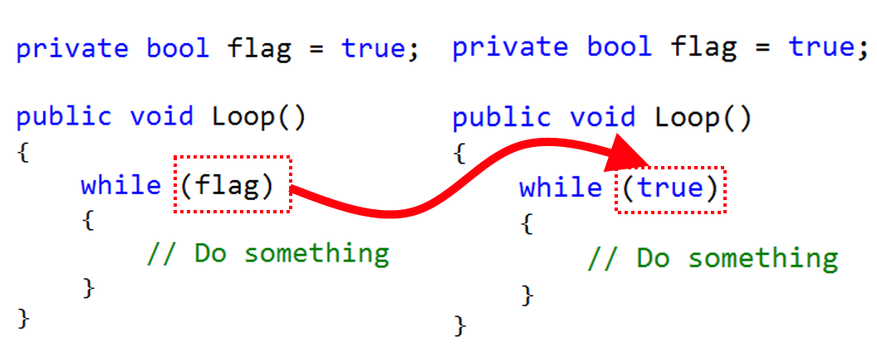
Loop Read Hoisting

Slide 40
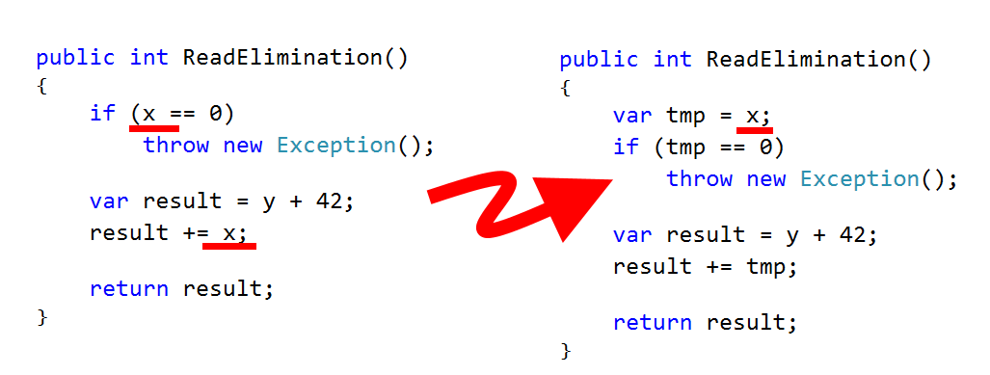
Read Elimination

Slide 41
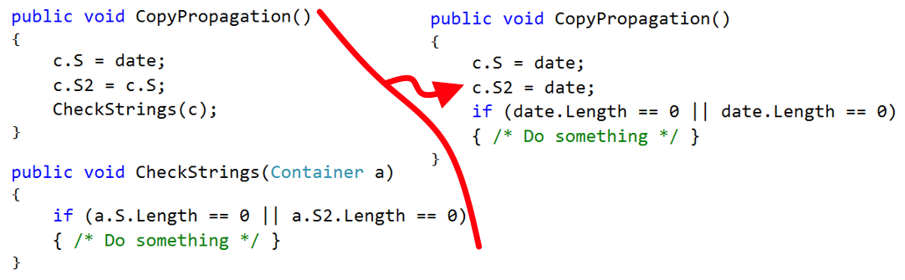
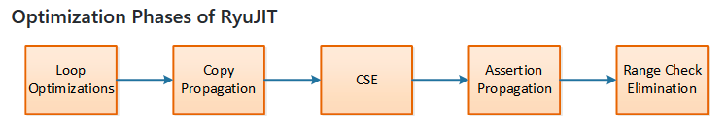
Copy Propagation

Slide 42
Демо
Сейчас демо про partially constructed object на ARM
Далее будут примеры из CoreFX, RavenDb

Slide 43
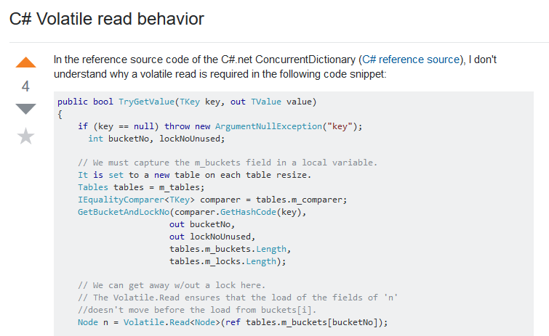
ConcurrentDictionary

Slide 44
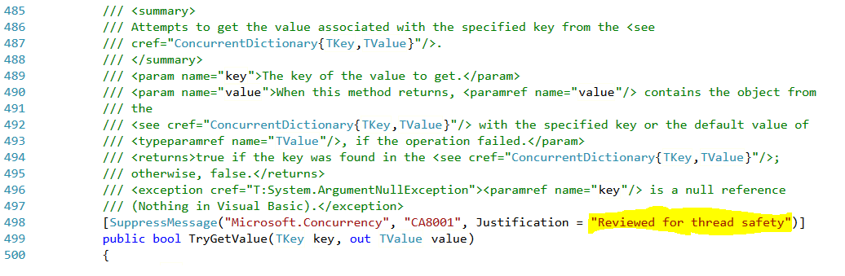
ConcurrentDictionary

Slide 45
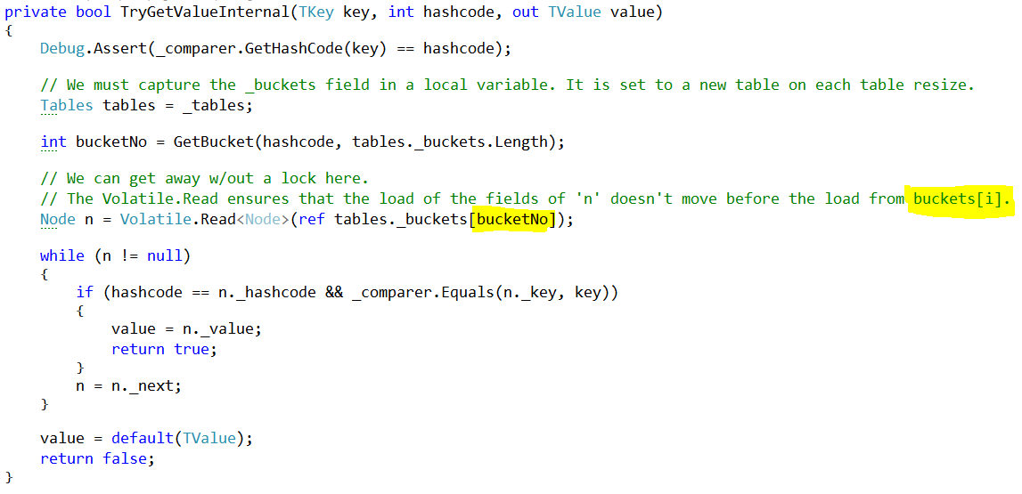
ConcurrentDictionary

Slide 46
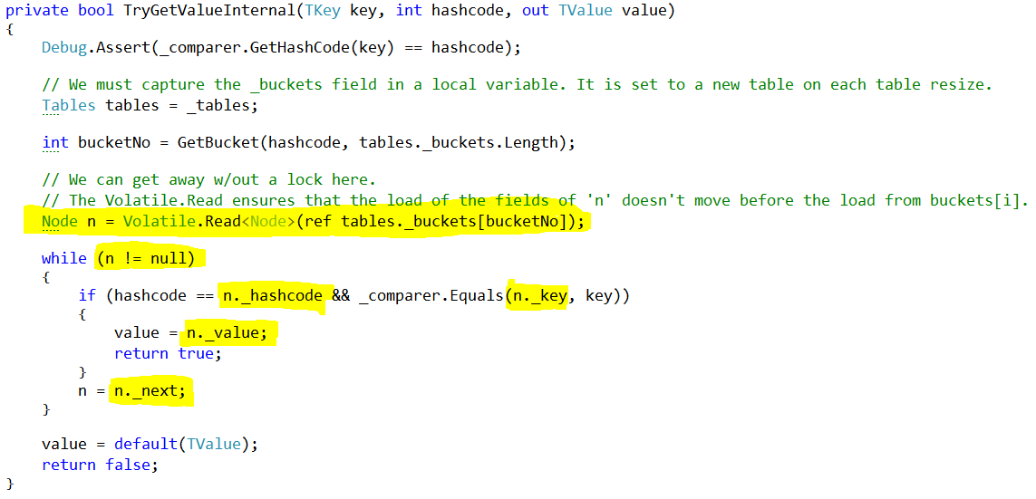
ConcurrentDictionary

Slide 47
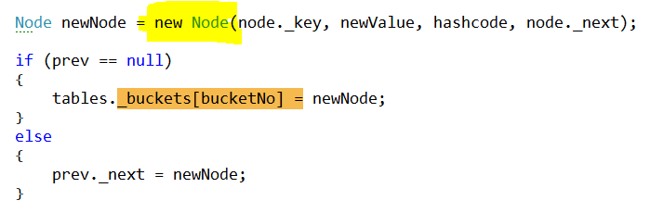
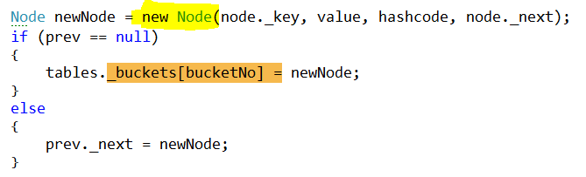
ConcurrentDictionary

Slide 48
ConcurrentDictionary
TryAddInternal:
TryUpdateInternal:
Monitor.Enter(tables._locks[lockNo], ref lockTaken)
lock (tables._locks[lockNo])

Slide 49
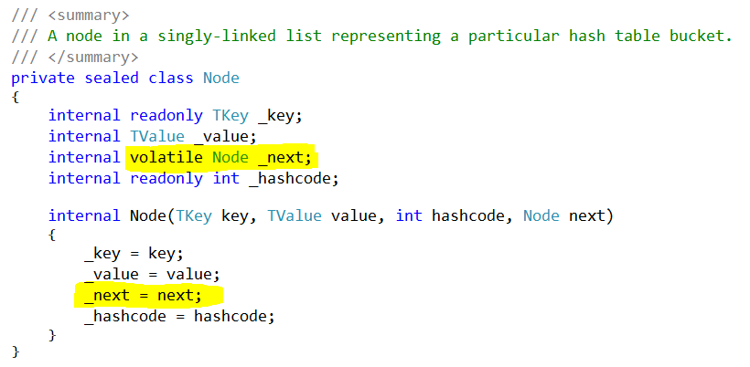
ConcurrentDictionary

Slide 50
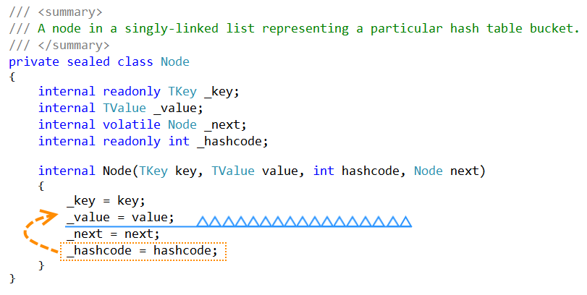
ConcurrentDictionary

Slide 51
ConcurrentDictionary

Slide 52
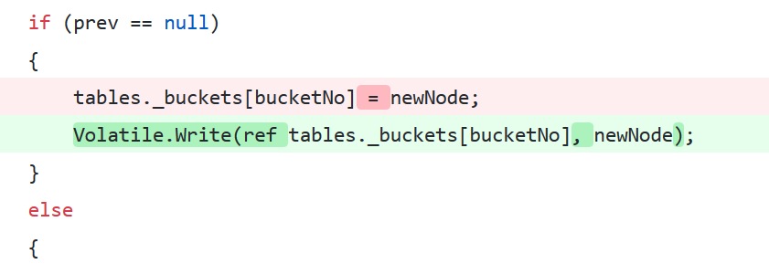
ConcurrentDictionary
https://github.com/dotnet/corefx/pull/22382

Slide 53
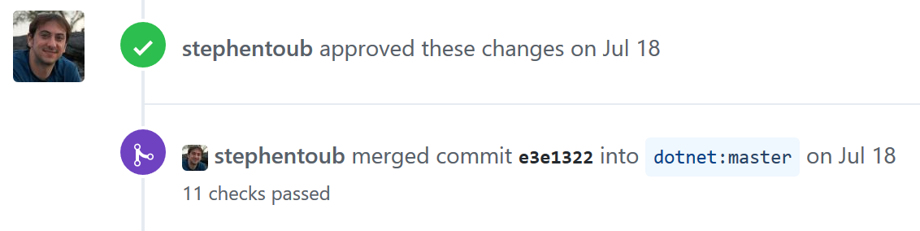
ConcurrentDictionary

Slide 54
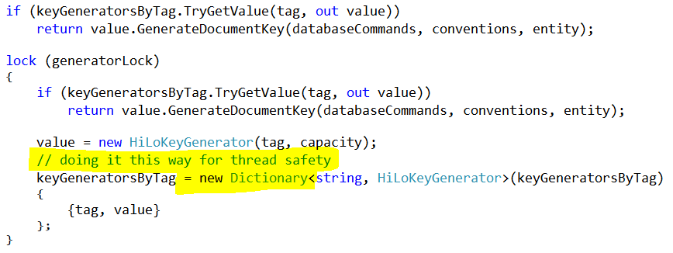
Статический анализ, Roslyn, бага в RavenDB
github.com/m08pvv/CSharpPartiallyConstructedObjectAnalyzer
https://github.com/ravendb/ravendb/pull/3376

Slide 55
RavenDB

Slide 56
Вывод
Стараться использовать более высокоуровневые конструкции
Читать спецификации

Slide 57
Что почитать
ECMA-335 и ECMA-334
http://www.albahari.com/threading/
Andrew Tanenbaum “Structured Computer Organization”
Jeffrey Richter “CLR via C#”
Eugene Agafonov, Andrew Koryavchenko "Mastering C# Concurrency"
https://habrahabr.ru/company/intel/blog/

Slide 58




Вопросы?
m08pvv

Slide 59
Бонус
While Microsoft's CLR team was building a JIT compiler for the IA64 architecture, they realized that many developers (including themselves) had written code that would not work correctly if executed with non-volatile (unordered) read and write memory accesses. So they thought about making the IA64 JIT compiler always produce read instructions that include acquire semantics and write instructions that always include release semantics. This would allow already-written applications that work on the x86 to continue to work just fine on the IA64. Unfortunately, this would hurt performance significantly, and so a compromise was struck. Microsoft's IA64 JIT compiler ensures that all writes are always performed with release semantics, but reads are allowed to be unordered; programmers still must call Thread's VolatileRead method or apply C#'s volatile keyword to a field so that it is read with acquire semantics.

Slide 60
Бонус
This produces a much more sane memory model for programmers to rationalize in their heads. In fact, Microsoft now promises that all of its JIT compilers that exist today or are created in the future will adhere to this memory model in which reads can be unordered but writes always occur with release semantics. To be more precise, the memory access rules are a bit more complicated than what I discussed in this section. The other memory access rules would be expected by most programmers anyway.

Slide 61
Список литературы:
The C# Memory Model in Theory and Practice [https://msdn.microsoft.com/en-us/magazine/jj883956.aspx]
ECMA-335 specification [http://www.ecma-international.org/publications/files/ECMA-ST/ECMA-335.pdf]
ECMA-334 specification [%VSINSTALLDIR%\VC#\Specifications\1033\CSharp Language Specification.docx]
Jeffrey Richter “CLR via C#, Second Edition”

